Slide 1
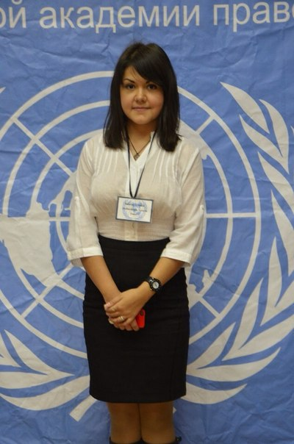
СТУДЕНТ ГОДА РФ РГУП-2015 Холбердыева Татьяна Турсунмуродовна
Студентка факультета подготовки специалистов для судебной системы очной формы обучения 2 курса группы Д-206
Отличница учёбы
Куратор группы факультета непрерывного образования Ко-103п
Секретарь Студенческого Совета РФ РГУП
Секретарь Студенческого научного общества РФ РГУП
Работник Юридической клиники при РФ РГУП
«Мисс Очарование» 2014 года по версии РФ РГУП
Журналист студенческого журнала РФ РГУП «АртиCool»
Участник театральной студии «Сказка»

Slide 2
Достижения студентки за 2014-2015 уч. гг.
Победитель региональной очно-заочной научно-практической конференции «Судебная власть: её роль и значение в истории России (к 150-летию судебной реформы 1864г.)» по секции «Уголовно-правовых дисциплин»
Победитель ежегодной межвузовской студенческой научно-практической конференции РФ РГУП «Судебная система России на современном этапе общественного развития» по секции «История права зарубежных стран»
Победитель общественно-политических дебатов «Языковая парадигма в поле юриспруденции (лингвистические социокультурные аспекты)» в рамках ежегодной межвузовской студенческой научно-практической конференции РФ РГУП «Судебная система России на современном этапе общественного развития»
Обладатель благодарности за активное участие в работе круглого стола «Социально-экономическая динамика России на современном этапе: проблемы и пути решения» ежегодной межвузовской студенческой научно-практической конференции РФ РГУП «Судебная система России на современном этапе общественного развития»
Победитель XIV ежегодной международной научно-практической конференции студентов «Право и суд в современном мире» ( г. Москва 19-20 апреля 2015 г.) по секции «Теория государства и права»

Slide 3
Достижения студентки за 2014-2015 уч. гг.
Организатор и участник VIII Ростовской Модели ООН 2014 РФ РГУП
Участник Модели ООН Российской таможенной академии 2014
Победитель в номинации «Борец за Мир» Межвузовской Модели ООН-2015 (г.Москва РГУП 4-5 марта 2015 г.)
Участник Московской международной модели ООН 2015 МГИМО (г. Москва 19-24 апреля 2015 г.)
Участник круглых столов РФ РГУП на темы «Международная безопасность» и «Международное правосудие после Второй мировой войны»
Участник конкурса эссе, посвященного 70 годовщине Победы советского народа в Великой отечественной войне -«Величие подвига советского солдата сквозь призму времени»
«Мисс Очарование» 2015 г. по версии Ростовского филиала РГУП
Организатор большинства культурно-массовых мероприятий, таких как «Праздничный концерт, посвящённый началу учебного года», «Посвящение студентов», «День преподавателя», «Фестиваль национальных культур», «Доноры Дона», «День открытых дверей», «Открытие музейной экспозиции».

Slide 4
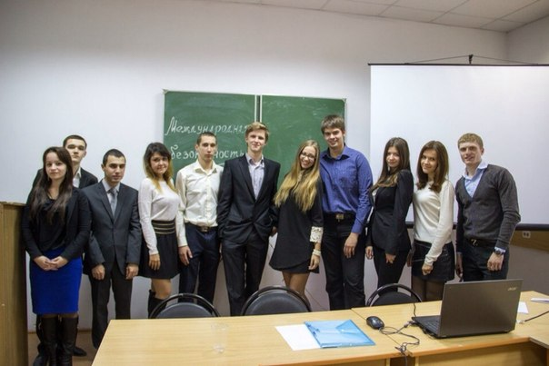
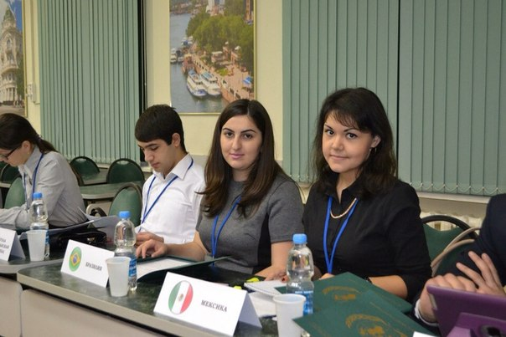
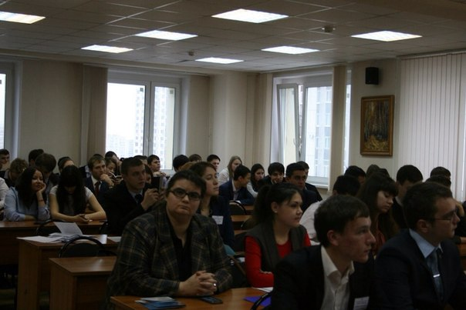
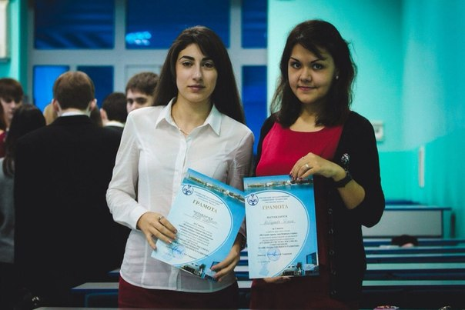
Учебная и научная деятельность
Круглый стол на тему «Международная безопасность»
Модель ООН РТА
ежегодная межвузовская студенческая научно-практическая конференция РФ РГУП «Судебная система России на современном этапе общественного развития»
XIV ежегодная международная научно-практическая конференция студентов «Право и суд в современном мире»

Slide 5
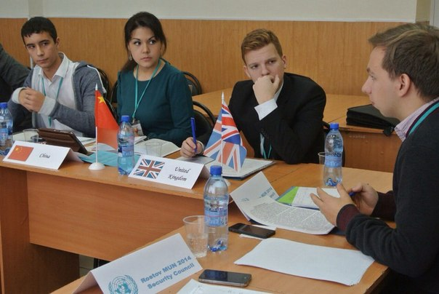
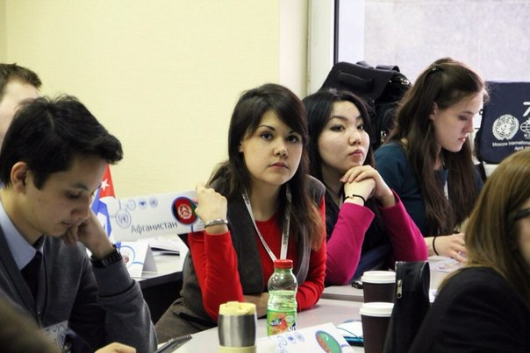
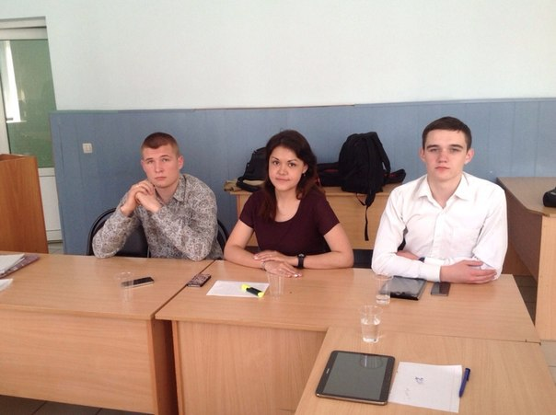
Учебная и научная деятельность
Московская международная модель ООН МГИМО
VIII Ростовская Модель ООН 2014 РФ РГУП
Круглый стол «Международное правосудие после Второй мировой войны»

Slide 6
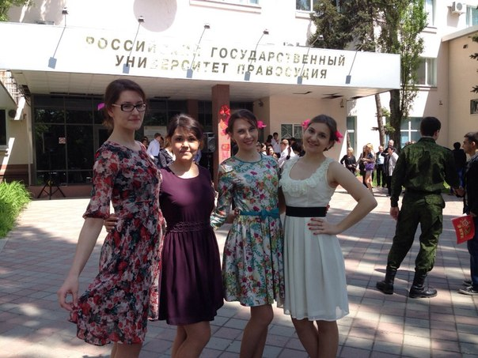
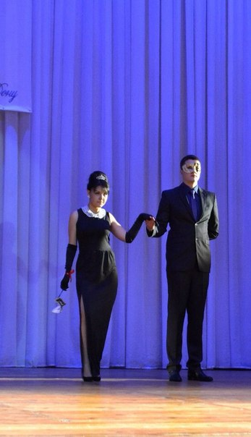
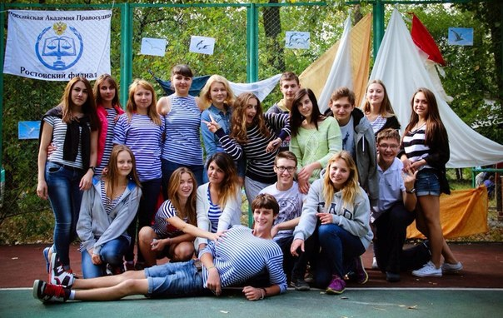
Культурно-массовая деятельность
«Мисс и Мистер Правосудие»
Открытие музейной экспозиции
Посвящение в первокурсники

Slide 7
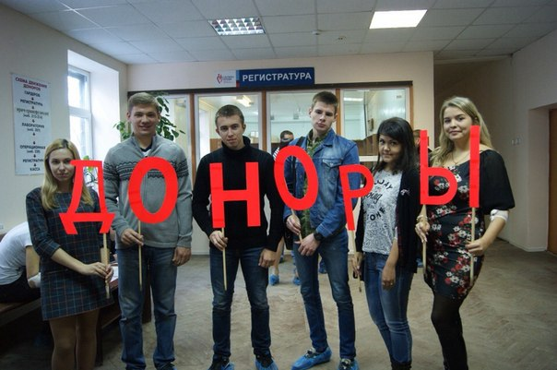
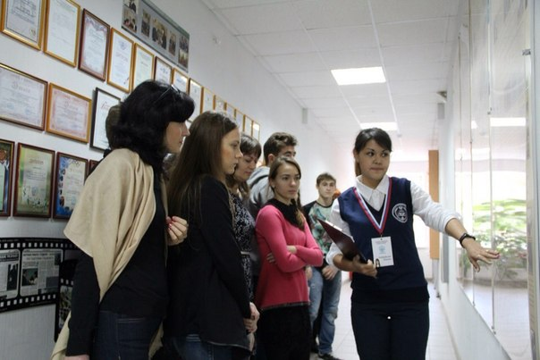
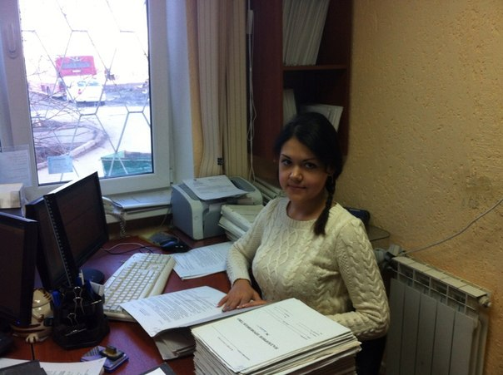
Общественно-полезная деятельность
«Доноры Дона»
«День открытых дверей»
Стажировка в прокуратуре Ворошиловского района г.Ростова-на-Дону

Slide 8
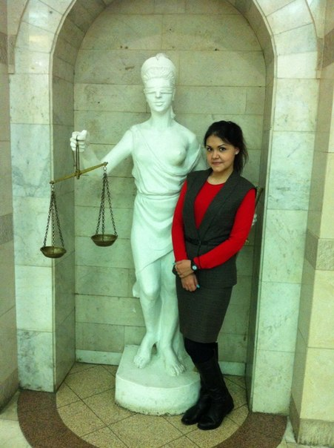
Студент года-2015 Ростовского филиала «Российский государственный университет правосудия»
Отличная учёба
Активная культурно-массовая деятельность
Активная общественно-полезная деятельность
Активная научная деятельность

